Slide 1
카드 디자인 가이드 - 카드 외형 디자인 및 효과 텍스트 설계 가이드 문서 -
윤정근

Slide 2
카드 디자인

Slide 3
카드 디자인 – 개요
카드의 외형 디자인 규격과 효과 텍스트의 설계 가이드다.
기획 의도
카드 외형 디자인 | 카드를 특유의 특징에 따라 종류별로 고유의 색을 가지게 하여 플레이어가 종류별로 카드를 쉽게 구분할 수 있게 하였다.또한, 카드의 종류에 따라 가지게 되는 고유 요소들을 플레이어가 쉽게 파악하고 비교할 수 있는 위치에 배치하여 게임의 이해를 돕게 기획하였다.
효과 텍스트 설계 가이드 | 카드 효과 텍스트 설계하는 과정에서 단일 카드가 너무 과한 성능을 가지게 되어 게임의 밸런스가 무너지는 것을 방지하는 제한 및 규칙이다.

Slide 4
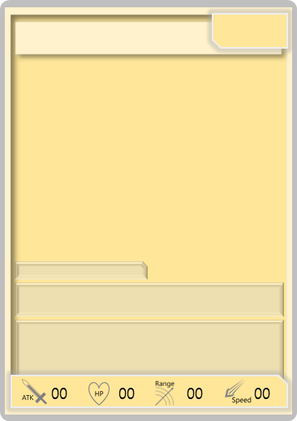
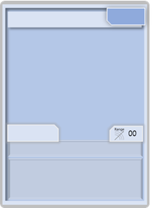

카드 디자인- 카드 종류 분류 및 기획 의도
특징 | 전체적으로 노랑색을 가지고 있다. 다른 종류의 카드와 달리 기물 클래스, 기물 종족/소속, 능력치를 가지고 있다.
기획 의도 | 전투의 주축으로 가장 눈에 띄어야 하기에 전체적으로 노랑색을 띄게 하였다. 전투에서의 역할과 특징을 구분하는 기물 클래스, 다른 카드와 묶어 구분하기 위한 종족/소속을 가지며, 직접적인 전투에서 활용되는 능력치를 가지게 하였다.
기물 카드
특징 | 전체적으로 파랑색을 가지고 있다. 다른 종류의 카드와 달리 스킬 클래스, 스킬 종족/소속, 사거리를 가지고 있다.
기획 의도 | 강력한 효과를 가지기에 특별한 느낌을 주기 위한 파랑색을 가지게 하였다. 다른 종류의 카드와 달리 스킬 덱에 위치해 하고 스킬 덱에서 스킬 카드를 선택하여 스킬을 사용할 기물과 스킬의 효과를 받을 대상을 선택하여 사용한다. 그렇기 때문에 스킬을 사용할 대상의 클래스, 종족, 소속 같은 조건 가지게 하고, 스킬을 사용할 때 해당 스킬의 고유의 사거리를 가지게 하였다.
스킬 카드
특징 | 전체적으로 초록색을 가지고 있다. 다른 종류의 카드와 기본 규격 외에 다른 요소가 없다.
기획 의도 | 전투를 보조와 같은 간단하고 수수한 효과를 가지기에 눈에 덜 띄는 초록색을 띄게 하였다. 간단하고 수수한 효과를 가지기에 다른 카드와 달리 부가적인 요소가 없게 하였다.
이벤트 카드

Slide 5
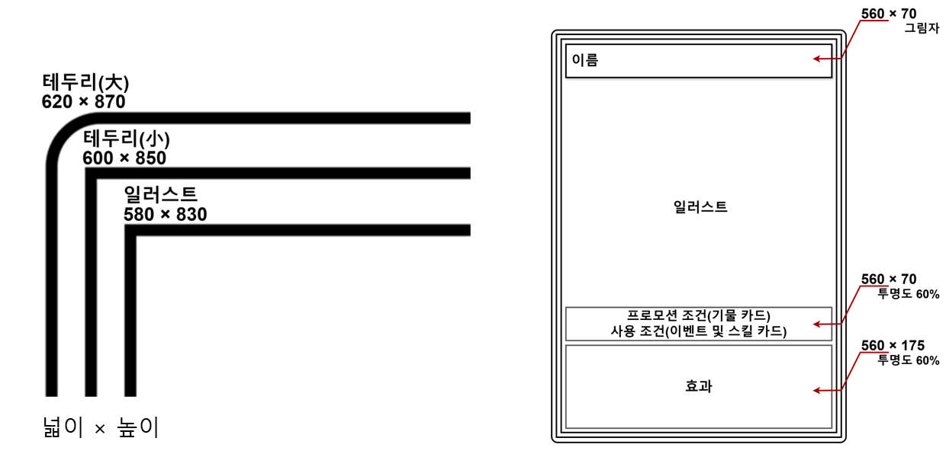
카드 디자인- 공통 구성 요소 규격
모든 카드의 기본적으로 가지는 요소이자, 공통되는 규격이다.
기획 의도
카드 구분에 가장 우선이 되는 요소인 일러스트를 크게 배치하고 이름을 가장 위에 배치하여 플레이어가 카드를 구분하기 쉽게 하였다. 카드를 사용하는 조건을 카드의 효과보다 먼저 배치하여 플레이어가 카드 효과보다 사용 조건을 먼저 확인할 수 있게 하였다. 동시에 사용조건과 효과의 배경을 반 투명하게 하여 일러스트를 강조하였다.

Slide 6
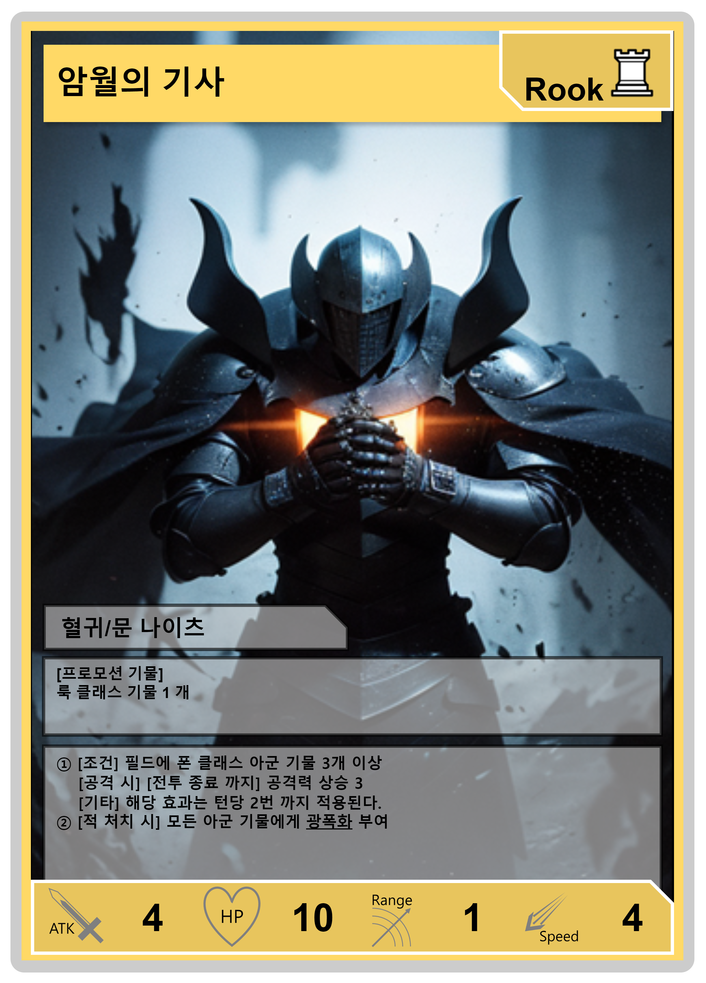
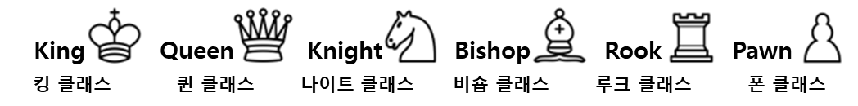
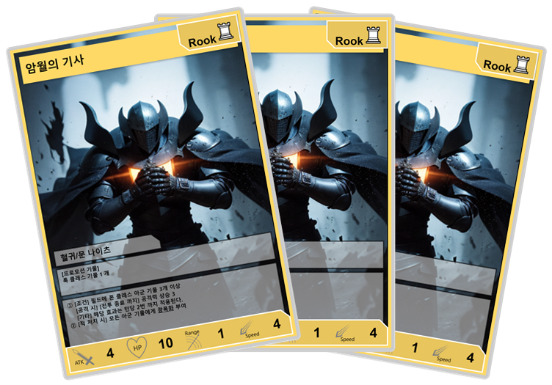

카드 디자인 - 기물 카드 고유 구성 요소(기물 클래스)
기물 클래스
설명 | 기물 카드가 보유한 클래스를 표현한다.
기획 의도 | 클래스명과 클래스 마크를 동시에 표기하여 플레이어가 해당 기물 카드의 클래스를 정확하게 이해하고, 멀티 클래스 기물의 메인 클래스와 서브 클래스를 쉽게 구분할 수 있게 하였다. 또한, 기물 클래스를 카드 우측 상단에 배치하여 플레이어의 손패에 다수의 카드가 존재해도 기물 클래스를 구분할 수 있게 하여, 필드에 기물을 소환하는 경우 기물의 클래스 구분을 쉽게 할 수 있게 하였다. (기물은 클래스별로 소환 가능 숫자에 제한이 있다.)
클래스 마크 변화
클래스 마크
클래스명
메인 클래스명
및 메인 클래스 마크
서브 클래스명
및 서브 클래스 마크
멀티 클래스 기물 클래스 마크 예시
(나이트, 루크 멀티 클래스)
손패에 다수의 카드가 있는 경우

Slide 7
카드 디자인 - 기물 카드 고유 구성 요소(기물 종족/소속 및 기물 능력치)
기물 종족/소속
설명 | 기물 카드가 보유한 종족과 소속을 표현한다.
기획 의도 | 기물 카드의 종족을 앞쪽에, 소속을 뒤쪽에 배치하고 종족과 소속 사이에 슬래시 기호(/)를 넣어 플레이어가 기물 카드의 종족과 소속을 구분하기 쉽게 하였다. 또한, 종족/소속 텍스트를 다른 텍스트와 분리하여 플레이어가 다른 텍스트와 혼동하는 것을 방지했다.
소속
종족
기물 능력치
설명 | 기물 카드의 능력치를 마크와 숫자로 표현한다.
기획 의도 | 능력치의 종류를 능력치 마크로 구분하고 뒤쪽에 능력치의 수치를 숫자로 표기하여 플레이어가 기물 카드의 능력치를 간단하고 정확하게 파악할 수 있게 하였다. 동시에 각 능력치 마크에 각 능력치의 명칭을 영문으로 표기하여 이해를 돕게 하였다. 또한, 기물 능력치는 전투에서 기물 카드의 요소 중에 중요도가 가장 높기 때문에 제일 하단에 분리 및 강조 배치하여 플레이어가 빠르게 파악할 수 있게 하였다.
능력치 마크
능력치 수치

Slide 8
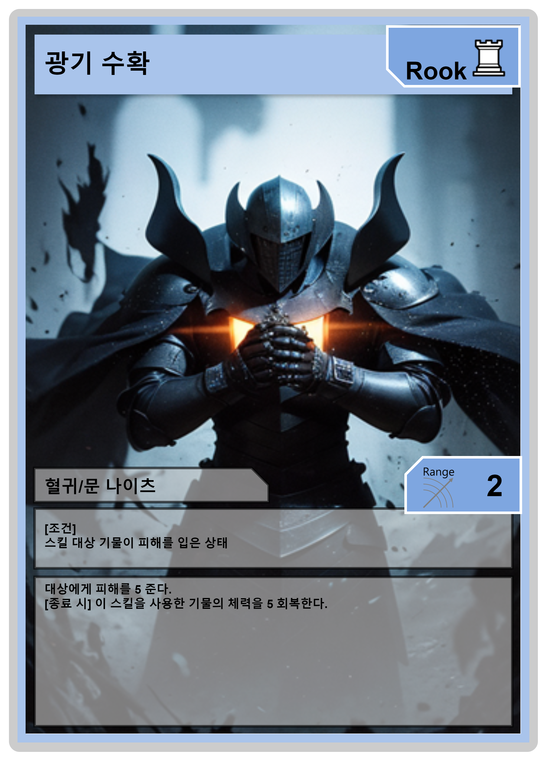
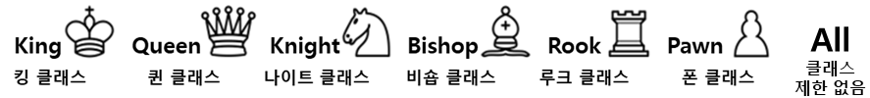
카드 디자인 - 스킬 카드 고유 구성 요소
클래스, 종족/소속 제한
설명 | 스킬 카드를 사용하기 위한 필요한 기물 카드의 클래스 제한을 표현한다.
기획 의도 | 스킬을 사용할 수 있는지 파악하기 위해서는 기물 카드의 클래스, 종족/소속과 스킬 카드의 클래스, 종족/소속 제한을 비교해야 한다. 그렇기에 기물 카드와 같은 방법으로 제한 요소를 표현했다. 또한, 스킬 카드의 제한 요소를 기물 카드에서 대응하는 요소들과 같은 위치에 배치하여 플레이어가 각 요소들을 비교하여 확인하기 쉽게 하였다.
기물 클래스와 클래스 제한
클래스 제한 마크 변화
기물 종족/소속과 종족/소속 제한
스킬 사거리
설명 | 기물이 스킬을 대상에게 사용할 수 있는 최대 거리를 표현한다.
기획 의도 | 기물 카드의 사거리와 비슷한 역할을 하는 요소이기에 같은 마크를 사용하지만, 근본적 역할(기물 사거리 = 기물의 기본 공격 가능 거리, 스킬 사거리 = 스킬 사용 가능 거리)이 다르기 때문에 다른 위치에 배치하여 비슷하지만 다르다는 것을 알 수 있게 하였다.
기물 카드의 사거리 능력치 요소와 스킬 카드의 사거리 요소 위치 차이

Slide 9
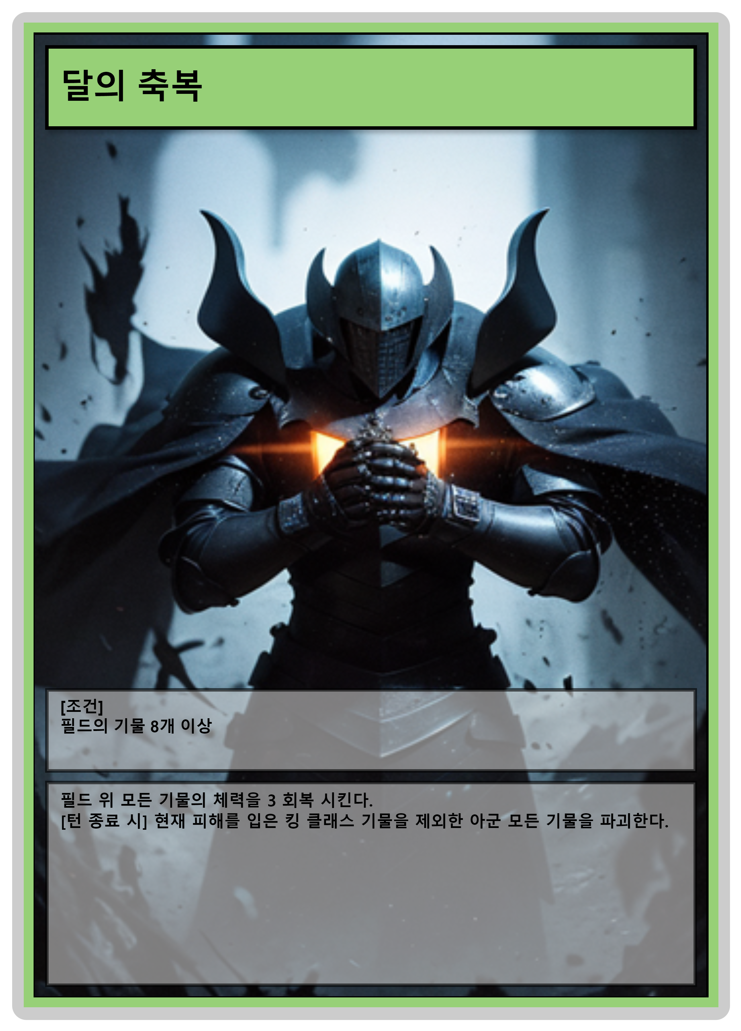
카드 디자인 - 이벤트 카드 고유 구성 요소
고유 구성 요소 없음
설명 | 이벤트 카드는 기물 카드와 스킬 카드와 달리 고유 구성 요소가 없다.
기획 의도 | 전투에서 큰 역할을 하는 기물, 스킬 카드와 달리 이벤트 카드의 효과를 상대적으로 수수하고 간단한 효과만을 가지기에 다른 카드와 달리 고유 구성 요소가 없는 기본적인 요소(필수 구성 요소)만 가지게 하였다.
카드 이름
조건 텍스트
효과 텍스트
카드 필수 구성 요소

Slide 10
카드 디자인 - 효과 텍스트 구성 요소(효과 구분 번호, 발동 조건)
효과 구분 번호
설명 | 하나의 카드가 다수의 효과를 가진 경우 각 효과들의 발동 조건, 발동 및 종료 타이밍, 효과 등을 쉽게 구분하기 위해 표기되는 번호다.
기획 의도 | 구분을 효과적으로 하기 위해서 표기될 경우 가장 앞에 표기되고, 다른 효과 텍스트 구성 요소는 효과 구분 번호 뒤에 표기된다.
발동 조건
설명 | 효과가 발동되기 위해 필요한 조건이다.
기획 의도 | 가장 먼저 확인해야하는 요소이기에 가장 상단에 배치된다.

Slide 11
카드 디자인 - 효과 텍스트 구성 요소(발동 및 종료 타이밍)
발동 타이밍
설명 | 효과가 적용되는 타이밍이 존재하는 경우 표기된다.
기획 의도 | 다수의 효과가 동시에 적용되는 경우 효과가 처리되는 순서를 정확하게 구분하여 효과를 처리하고, 해당 과정을 플레이어가 이해할 수 있게 하기 위해 표기하였다. 플레이어가 파악하기 쉽게 하기 위해서 메인 효과 앞쪽에 배치된다.
종료 타이밍
설명 | 효과의 적용이 끝나는 타이밍이 존재하는 경우 표기된다.
기획 의도 | 발동 타이밍과 같은 이유로 표기하고, 플레이어가 파악하기 쉽게 하기 위해서 발동 타이밍 바로 뒤쪽에 배치된다.

Slide 12
카드 디자인 - 효과 텍스트 구성 요소(메인 효과, 기타)
메인 효과
설명 | 실질적으로 효과에서 가장 중요한 내용이 표기된다.
기획 의도 | 효과 텍스트 구성 요소 중 가장 중요하며, 조건이 만족될 경우 특정 타이밍에 적용되는 방식으로 적용되기 때문에 기타 텍스트를 제외하면 가장 뒤쪽에 배치된다.
기타 텍스트
설명 | 효과의 턴당 효과 적용 제한 숫자가 존재하는 경우나 별개로 적용되는 규칙이 있는 경우 표기된다.
기획 의도 | 상대적으로 중요도가 낮기 때문에 제일 밑에 배치된다.

Slide 13
카드 디자인 - 효과 텍스트 데이터 테이블
턴 시작 시 | 턴 시작 후 | 드로우 시 | 드로우 후 | 카드 사용 시 |  |  |  |  |  | 카드 사용 후 |  | 턴 종료 시 | 턴 종료 후
1 | 2 | 3 | 4 | 5 |  |  |  |  |  | 11 |  | 13 | 14
 |  |  |  |  | 소환 시 |  |  |  |  |  | 소환 후
 |  |  |  |  | 6 |  |  |  |  |  | 12
 |  |  |  |  | 스킬 사용 시 | 스킬 효과 적용 시 |  |  | 스킬 효과 적용 후 |  | 스킬 사용 후
 |  |  |  |  | 6 | 7 |  |  | 10 |  | 12
 |  |  |  |  | 이벤트 발동 시 |  |  |  |  |  | 이벤트 발동 후
 |  |  |  |  | 6 |  |  |  |  |  | 12
 |  |  |  | 기물 명령 시 |  |  |  |  |  | 기물 명령 후
 |  |  |  | 5 |  |  |  |  |  | 11
 |  |  |  |  | 전투 시 | 공격 시 | 피격 시 | 공격 후 | 피격 후 |  | 전투 후
 |  |  |  |  | 6 | 7 | 8 | 9 | 10 |  | 12
 |  |  |  |  | 이동 시 |  |  |  |  |  | 이동 후
 |  |  |  |  | 6 |  |  |  |  |  | 12
 |  |  |  |  | 스킬 사용 시 | 스킬 효과 전용 시 |  |  | 스킬 효과 적용 후 |  | 스킬 사용 후
 |  |  |  |  | 6 | 7 |  |  | 10 |  | 12

Slide 14
효과 텍스트 설계 디자인 가이드– 개요
카드의 구성 및 정보와 같은 카드의 설계 디자인에 필요한 가이드 라인이다.
기획 의도
기물 클래스 | 기물 카드를 클래스별 고유의 특징 가지게 하여 분류하였다.
카드 설계 가이드 라인 | 단일 카드가 너무 많은 효율 또는 파워를 가지게 되어 게임의 전투 밸런스가 무너지는 것을 사전에 방지하기 위해서 기획되었다.

Slide 15






카드 디자인 가이드 - 클래스별 특징
기물을 특징별로 구분하여 분류한 것이다.
기획 의도
클래스에 따른 특징을 기물에 부여하여 기물을 분류하고 역할을 구분하고 설계하기 위해서 기획되었다.
클래스 |  | 특징
 | 킹 | 높은 체력과 낮은 전투능력을 가지는 지휘관 기물이다. 파괴될 경우 게임에서 패배하며, 효과로 인한 파괴에 내성을 가진다.
 | 퀸 | 전체적으로 높은 능력치를 가지고 전투의 핵심이 기물이다. 덱 구성의 핵심이 되는 능력을 주로 가진다.
 | 나이트 | 높은 속도를 기반으로 높은 기동성을 가지는 기물이다. 다른 클래스와 대비되는 빠른 이동으로 전장을 누비는 기물이다.
 | 비숍 | 높은 사거리를 기반으로 원거리에서 전투를 하는 기물이다. 다른 클래스와 대비되는 높은 사거리로 먼 거리에서 적을 공격하고 아군을 지원한다.
 | 루크 | 높은 체력을 기반으로 선봉에서 아군 기물을 보호하는 기물이다. 다른 클래스와 대비되는 높은 체력으로 아군을 보호하고 적 기물을 막는다.
 | 폰 | 전체적으로 약한 능력치를 가지는 기물이다. 낮은 능력치를 가지지만 많은 숫자와 능력으로 아군 킹 기물을 보호한다.

Slide 16
카드 디자인 가이드 – 카드 효과 텍스트 공통 가이드 라인 규칙
카드 효과 텍스트 공통 가이드 라인
모든 카드는 리스크 포인트과 리턴 포인트를 가진다.
프로모션, 사용 조건이나 본인에게 해로운 효과를 가질 경우 리스크 포인트를 가진다.
효과 텍스트의 종료와 텍스트가 가지는 파워 정도에 따라서 리턴 포인트를 가진다.
모든 카드는 리턴 포인트에서 리스크 포인트를 뺀 값이 1 이하의 값을 가진다.

Slide 17
카드 디자인 가이드 – 기물 카드 효과 텍스트 가이드 라인
기물 카드 효과 텍스트 가이드 라인
클래스별 가질 수 있는 능력치 총합은 제한이 존재한다.
멀티 클래스 기물 능력치 총합 제한 = (보유한 클래스별 능력치 제한 총합) × 2/3 (멀티 클래스 기물 : 다수의 클래스를 가지는 기물 카드)
기물 카드의 능력치 총합이 능력치 제한을 초과하면 초과 능력치에 비례하는 리턴 포인트를 가진다.
클래스 |  | 클래스별 능력치 제한 |  |  |  |  | 숫자 제한
 |  | 체 력 | 공격력 | 사거리 | 속 도 | 총 합
 | 킹 | 24 | 1~4 | 1~3 | 1~3 | 30 | 1
 | 퀸 | 8~12 | 1~8 | 1~8 | 4~8 | 30 | 1
 | 나이트 | 4~6 | 2~4 | 1~2 | 6~8 | 15 | 2
 | 비숍 | 6~8 | 1~2 | 6~8 | 2~4 | 20 | 2
 | 루크 | 8~12 | 4~6 | 1~2 | 2~4 | 20 | 2
 | 폰 | 4~6 | 2~4 | 1~2 | 2~4 | 12 | 8

Slide 18
카드 디자인 가이드 – 스킬 및 이벤트 카드 효과 텍스트 가이드 라인
스킬 카드 효과 텍스트 가이드 라인
공통 |  | 3 이상의 리턴 포인트를 가지는 스킬 카드는 턴 당 사용 횟수에 제한을 가진다.
 | 킹 | 아군 기물 및 특정 키워드 지원 또는 패, 덱, 묘지의 카드에 영향을 주는 효과를 가진다.
 | 퀸 | 가장 다양하며 강력하고 공격적이며, 전투나 덱의 핵심이 되는 효과를 주로 가진다.
 | 나이트 | 사거리가 짧지만 높은 기동성과 이동에 관련된 효과를 주로 가진다.
 | 비숍 | 먼 거리에서 적을 공격하거나 아군을 치료 및 지원하는 효과를 주로 가진다.
 | 루크 | 방어적인 효과를 가지며, 주로 받는 피해를 감소시키거나 체력을 회복하는 효과를 가진다.
 | 폰 | 기본 성능은 낮지만 필드에 아군 폰 기물의 숫자에 비례하여 강화되는 효과를 주로 가진다.
이벤트 카드 효과 텍스트 가이드 라인
이벤트 카드는 대상에 따라 단일 대상, 피아식별이 없는 광역 대상, 본인(플레이어) 대상 효과로 구분된다.
이벤트 카드는 리턴 포인트를 최대 5 까지만 가질 수 있다.

